Slide 1
蓝盾2018前沿分享

Slide 2
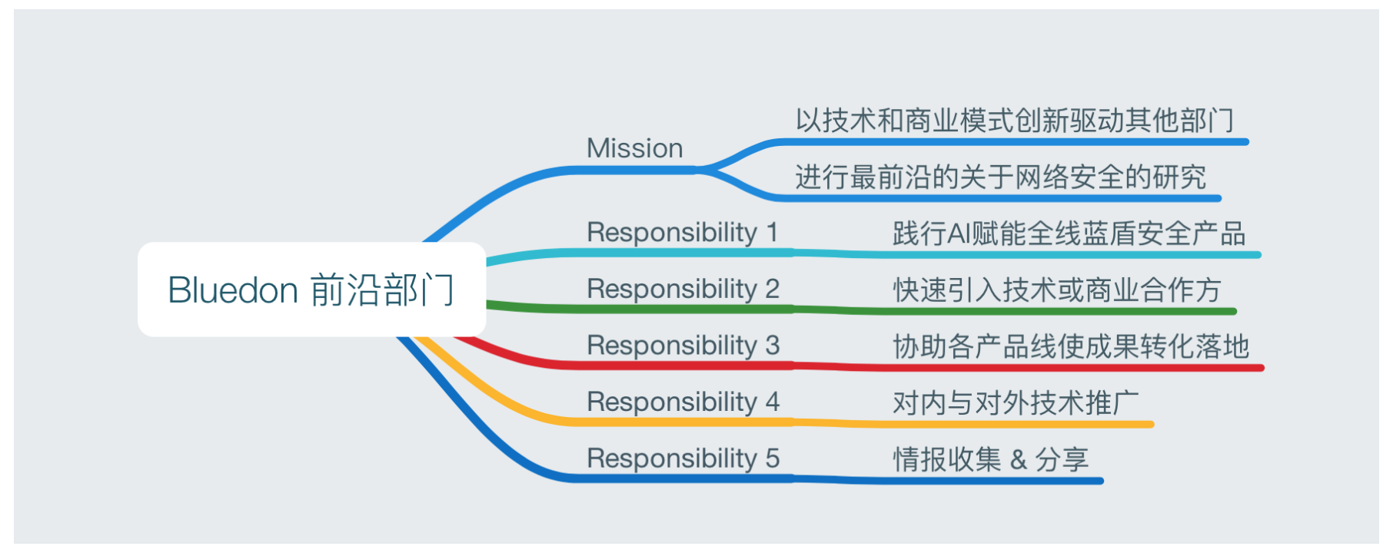
组愿景

Slide 3
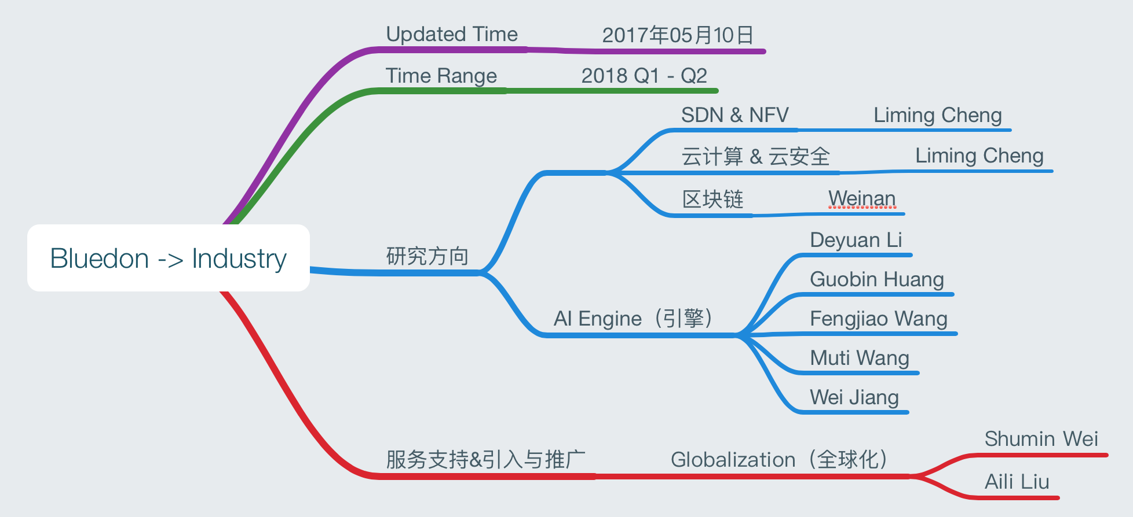
组研究方向

Slide 4
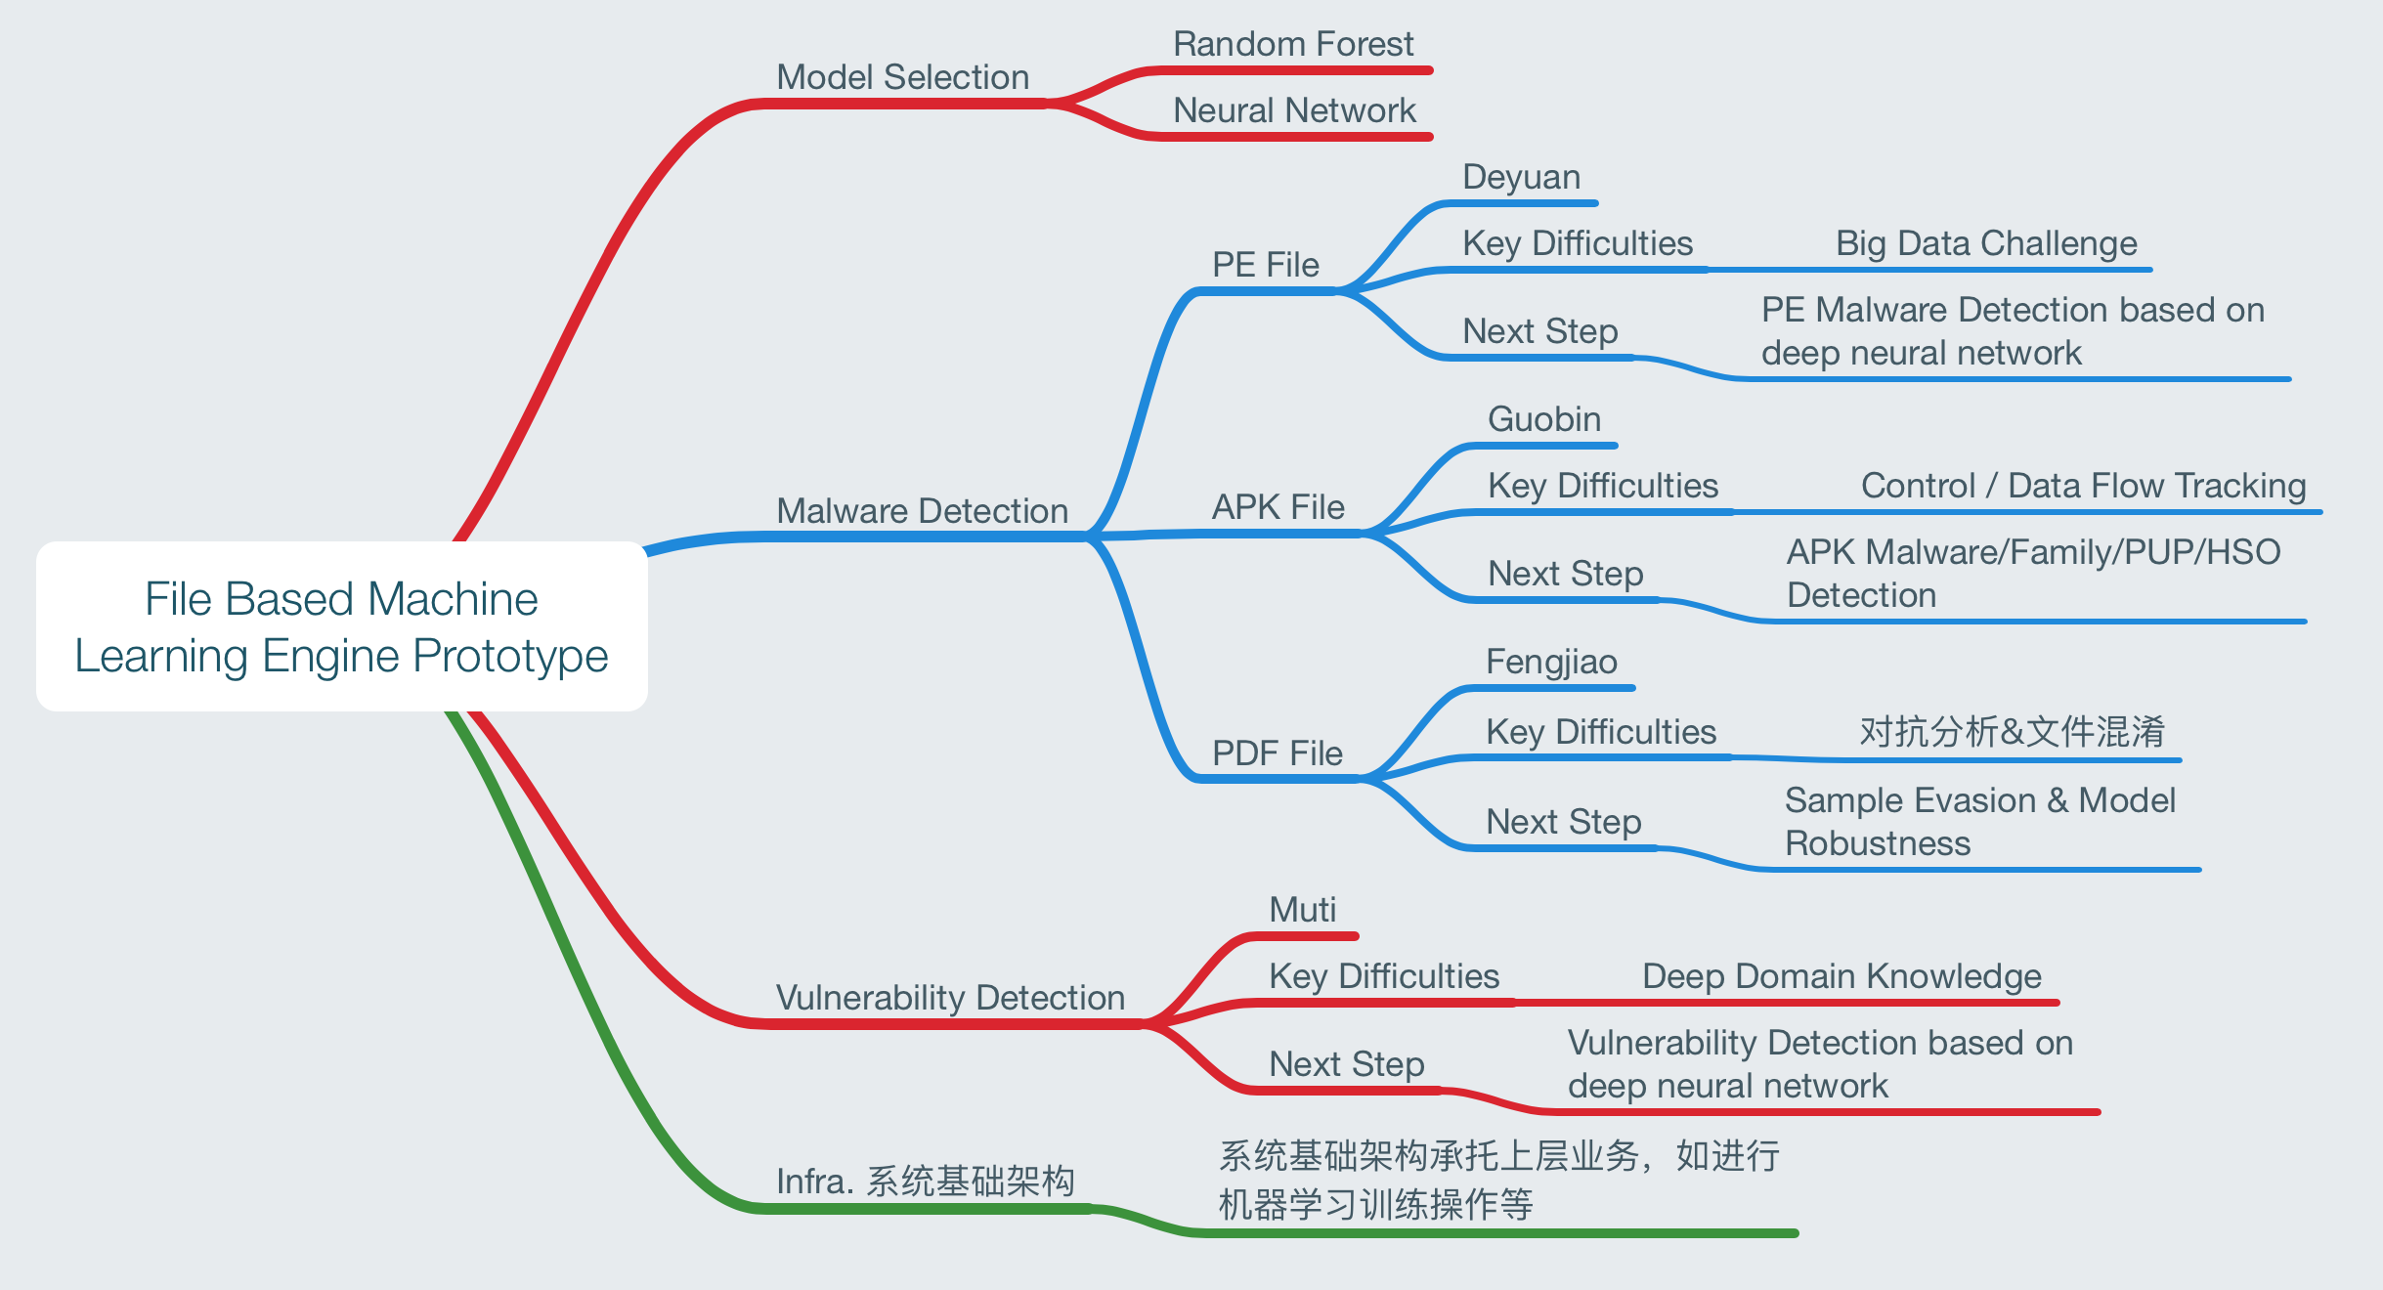
恶意软件检测引擎（Malware Detection Engine）

Slide 5
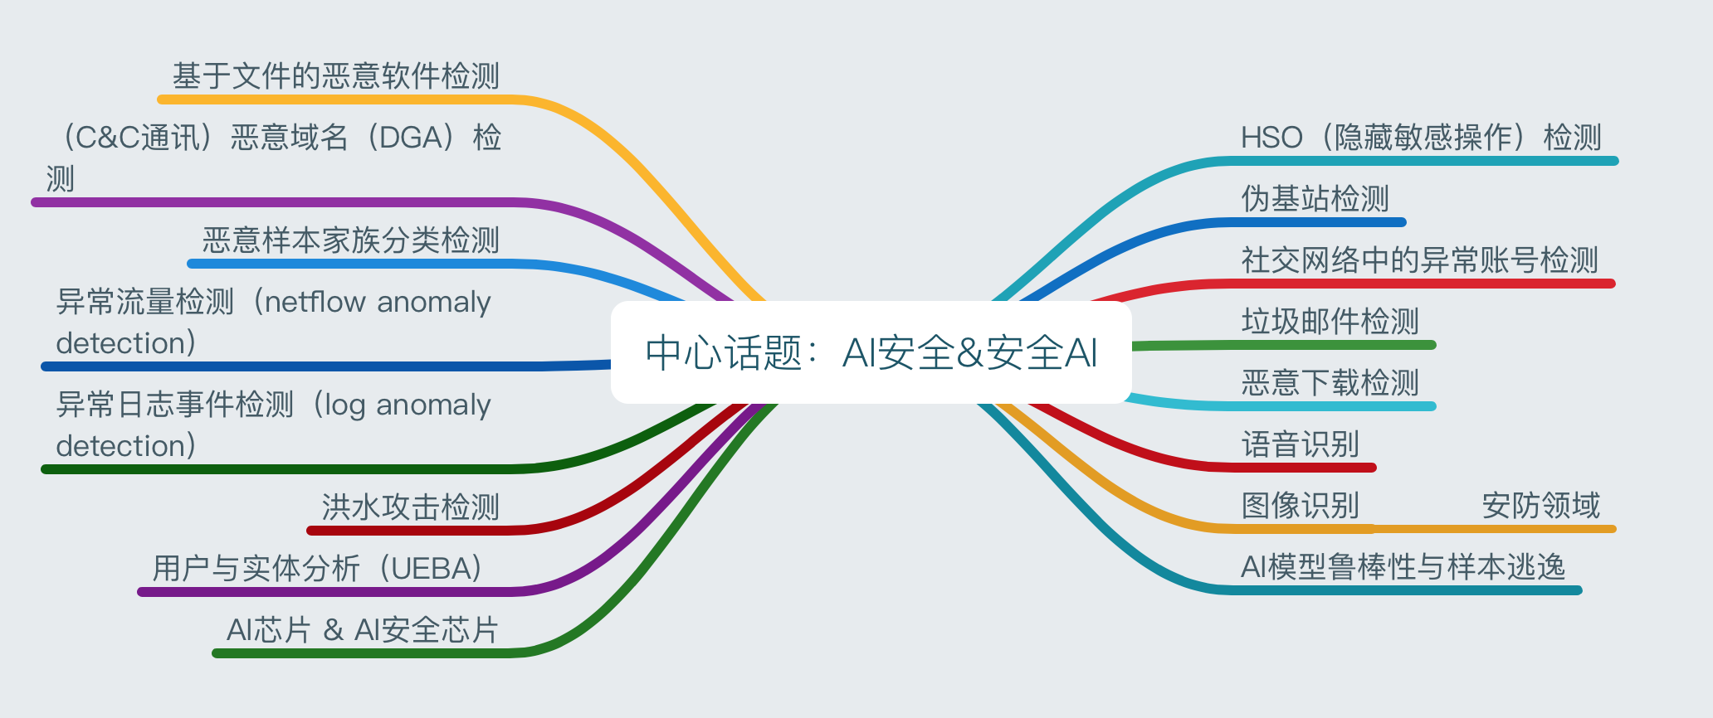
AI安全与安全AI

Slide 6
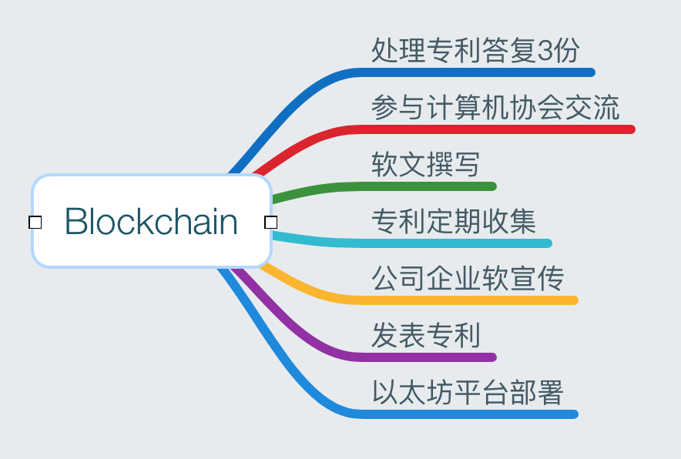
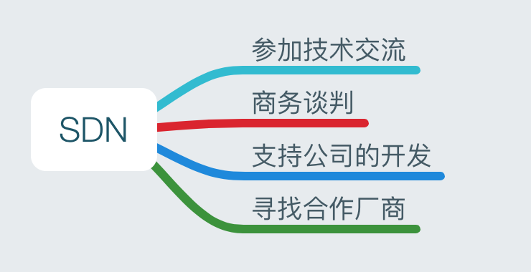
SDN & 区块链（留待下一次作重点分享）

Slide 7
什么是OKR？（沟通，绩效，项管…）
O：目标（objective），一句话，非量化
KR：达到时限时，期待中的关键成果（key result），需量化，有雄心的；最终完成度达到0.7左右则是完美的
原则：（1）在不断交流中，动态变更KR但保持O不变 （2）OKR全公司可见
KR例子：
（no）“使gmail成功”
（yes）“在9月上线gmail并在11月有100万用户”
Source: https://www.zhihu.com/question/22471467 谷歌内部考核制度 OKR 是怎样的？

Slide 8
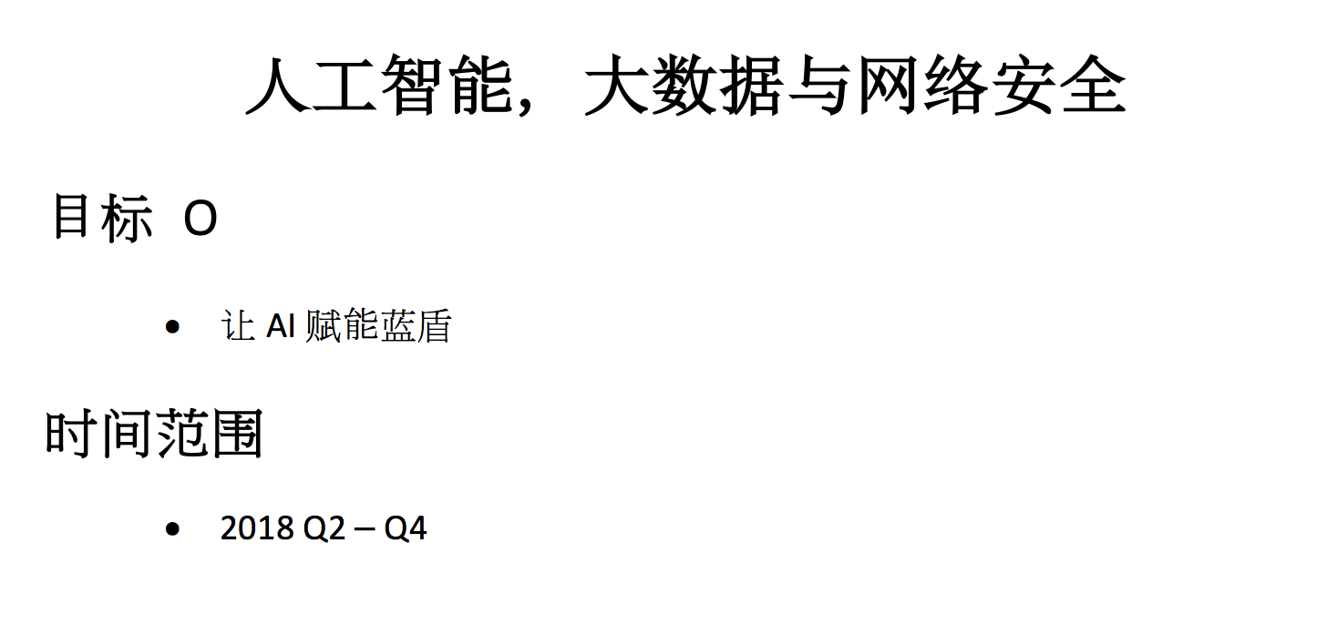

Slide 9
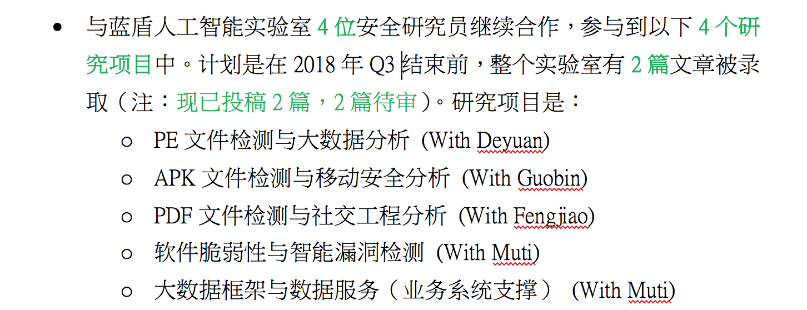
期望中的关键成果1（ KR1 ）

Slide 10
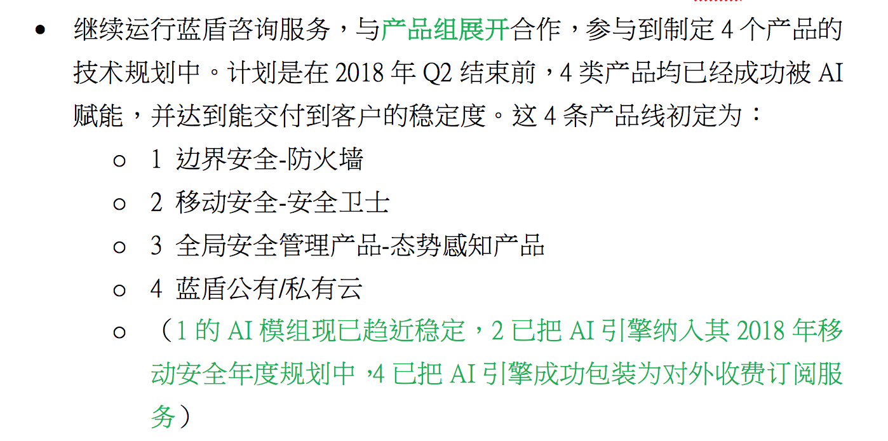
期望中的关键成果2（ KR2）

Slide 11
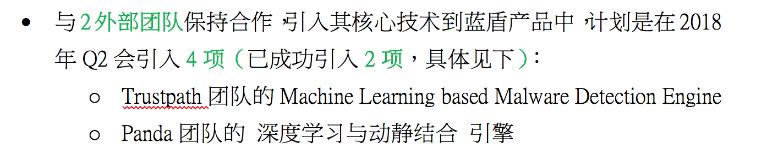
期望中的关键成果3（ KR3）

Slide 12
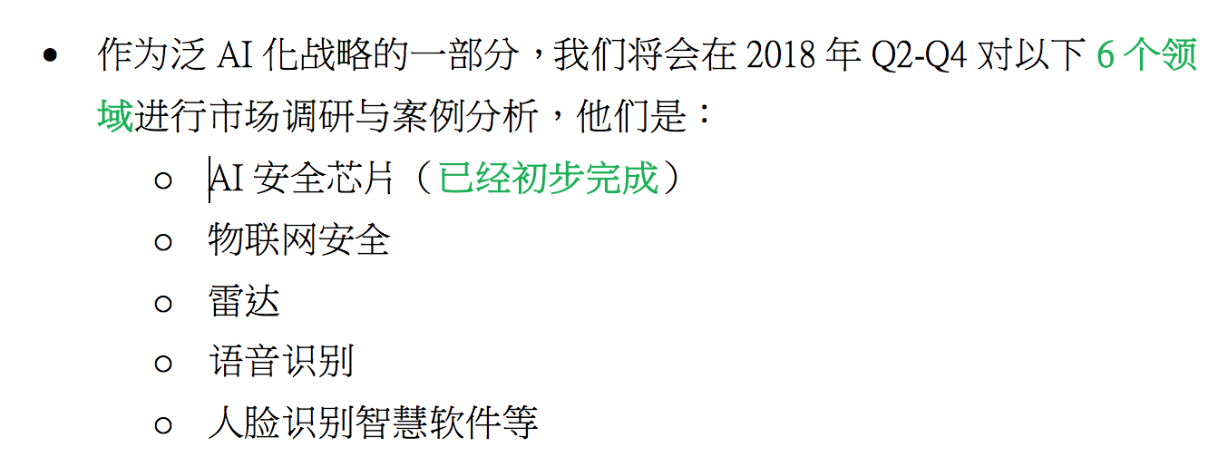
期望中的关键成果4（ KR4）

Slide 13
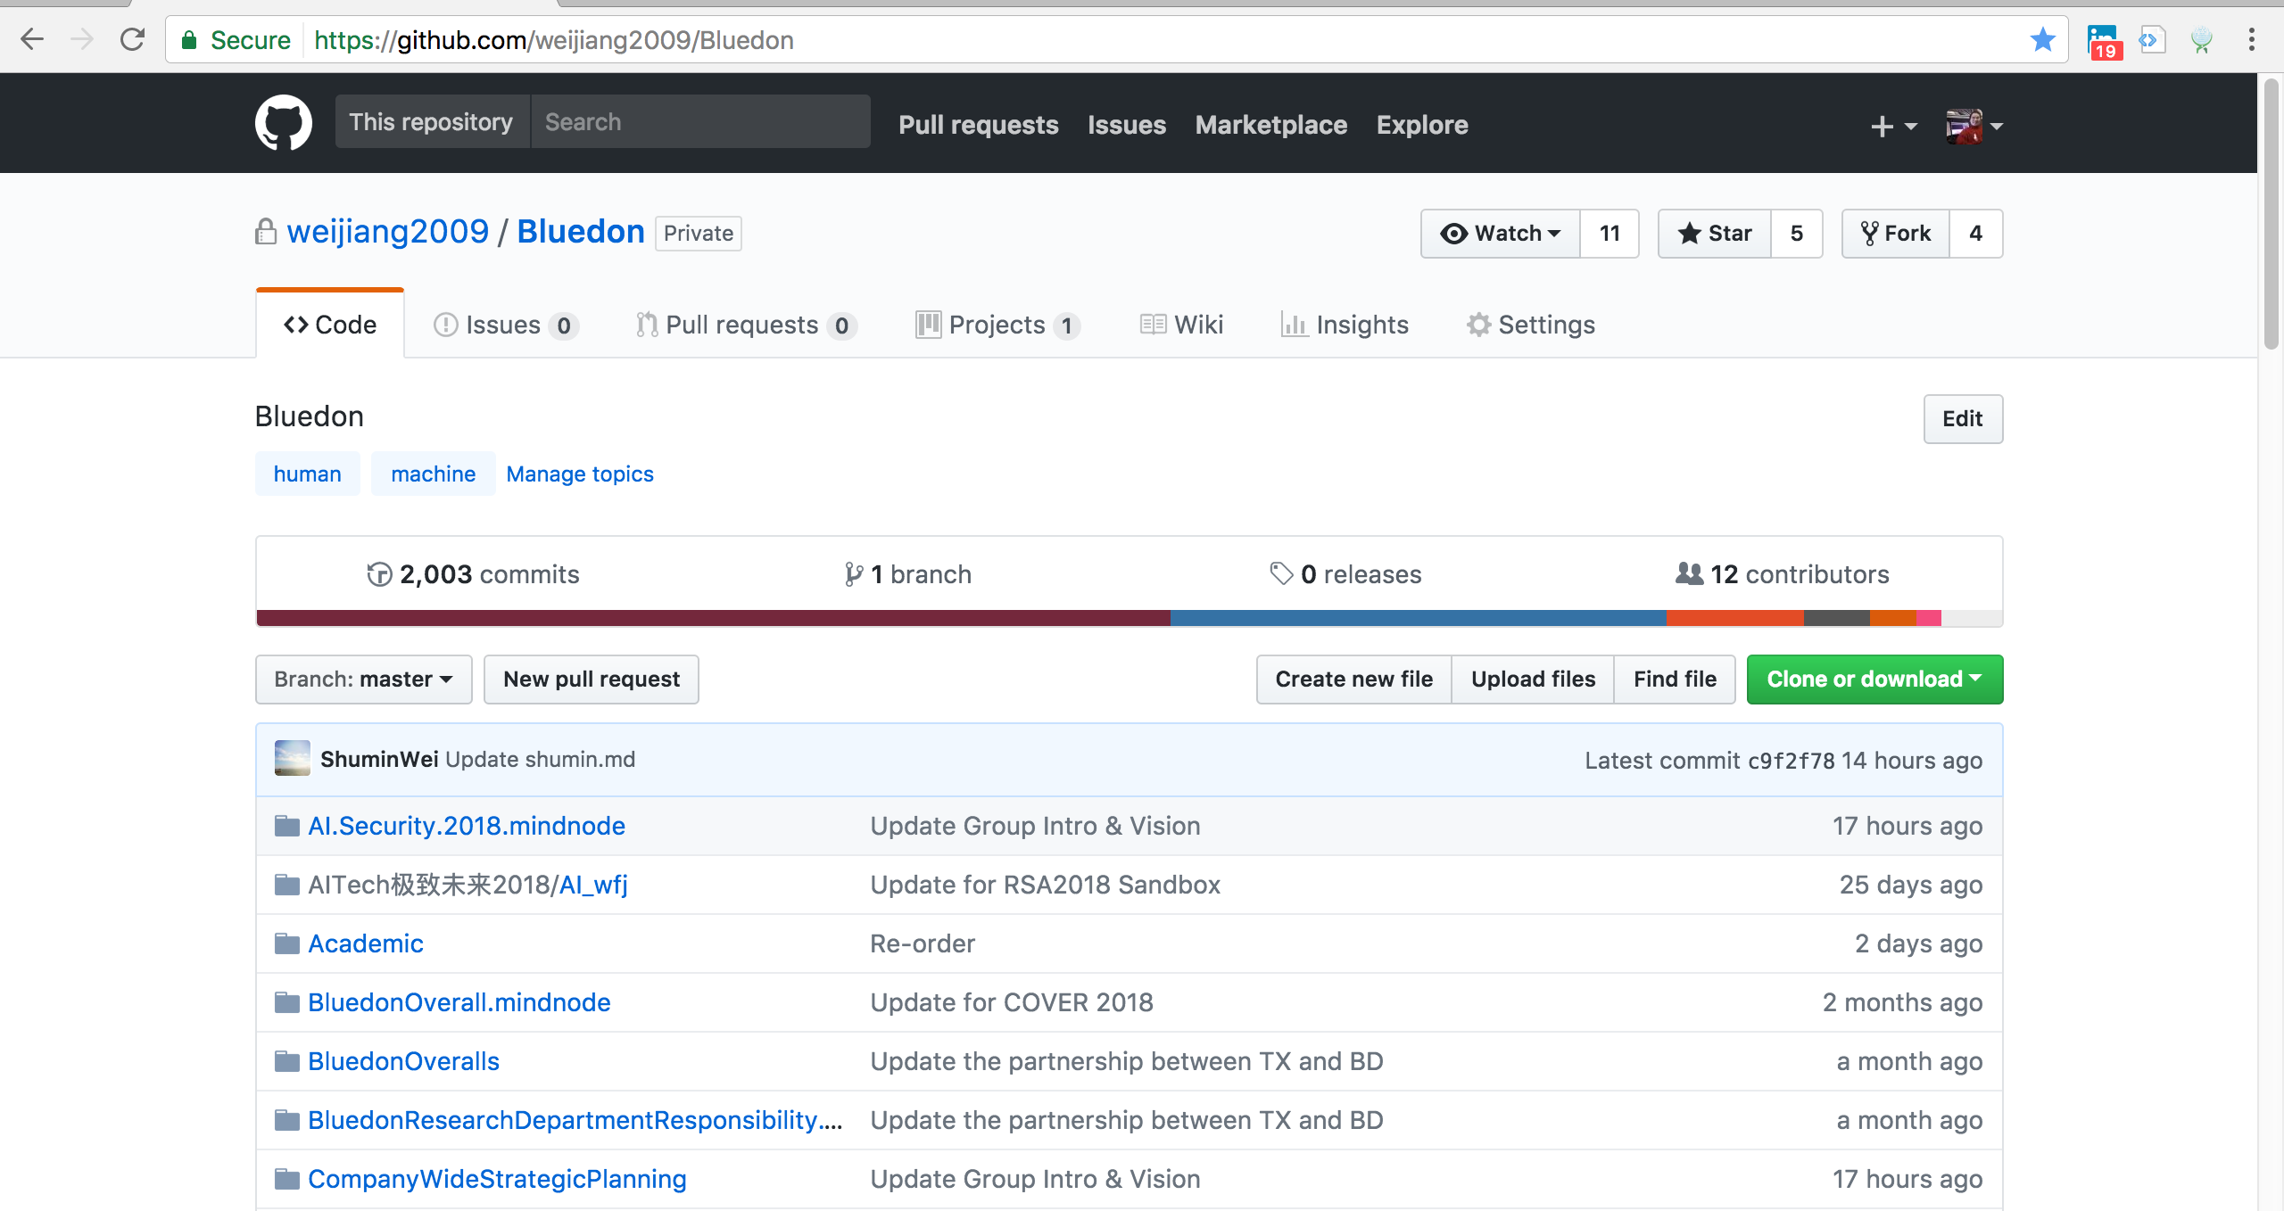
对于蓝盾，100% 开源代码，数据和结果

